Slide 1
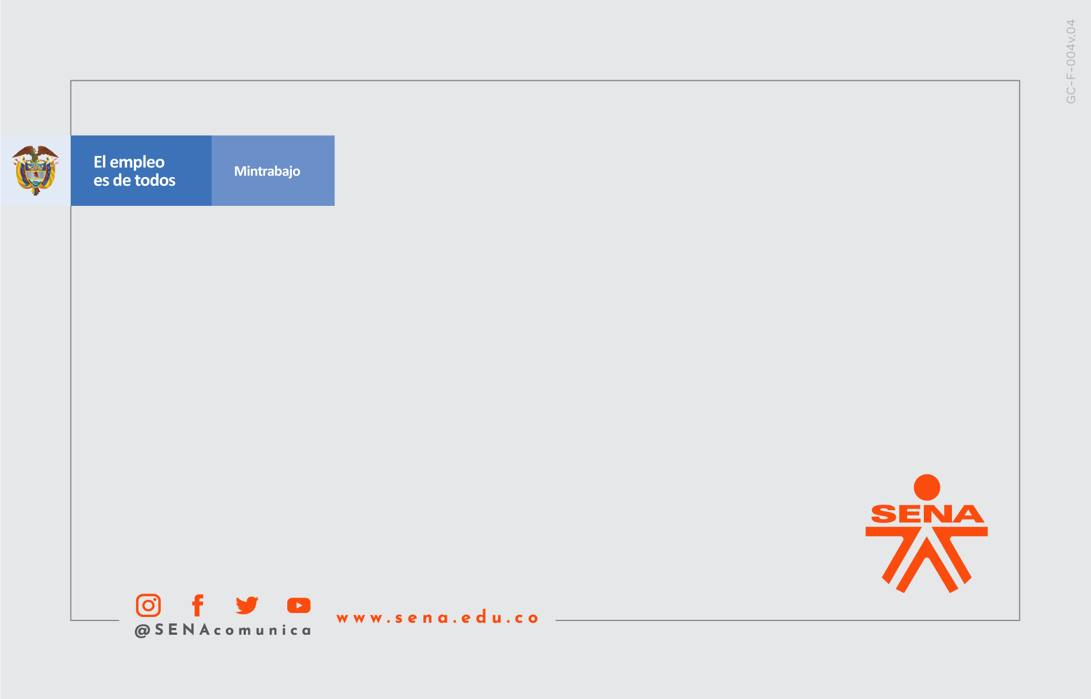

Slide 2


SIIF

Slide 3

Tabla de Contenido
Ficha Técnica Proyecto SIIF
III trimestre , por mejorar
1.Tecnicas de levantamiento de información
2.En el proyecto se evidencian la elaboración del BPMN (Negocio Actual)
3.En el proyecto se evidencian los requerimientos funcionales y no funcionales usando el estándar IEEE830 o historias de Scrum
4.Inventario de los recursos existentes
III Trimestre
1.Diagrama de clases
2.Prototipos Mockups
3.MER
4.Diagrama de Distribución
IV Trimestre
1.Diagrama de Gantt

Slide 4
Sistema de Information de Inventarios Farmaceuticos
Sistema de información local para la farmacia única del norte E.U. realizado para facilitar el proceso de inventario mediante el seguimiento oportuno a los productos y retroalimentación de información a cada uno de cada proceso.

Slide 5
Planteamiento del Problema
Este sistema de información SIIF se realiza con el objetivo de solucionar los problemas que se tienen con el control del inventario (stock) , ya que en esta empresa se registra todo el proceso que recibe el stock desde que ingresa hasta que sale del establecimiento, a través de un libro , el fin que se busca con el sistema es mejorar el tiempo de estos procesos, hacer más segura la información de los productos y tener un mejor control del total de productos para su correcto manejo.

Slide 6
Justificacion
Este Sistema de información se realiza con el propósito de trasmitir el diseño de la arquitectura de alto nivel a los procesos de inventario de la Droguería única del norte E.U para el Registro, almacenamiento y procesamiento de la información, para llevar la trazabilidad y optimización de los procesos para ordenar y contabilizar los productos.

Slide 7
Objetivo General
Desarrollar un sistema de información para la farmacia única del norte E.U., que permita optimizar el proceso de inventario mediante el seguimiento oportuno a los productos y retroalimentación de información a cada uno de cada proceso.

Slide 8
Objetivos Especificos
-Optimizar el manejo de ingreso de productos
-Garantizar el manejo, ahorro en tiempo y dinero en el proceso de …
-Generar reportes estadísticos en intervalos de tiempo establecidos por el cliente que apoye la toma de decisiones del administrador de la droguería.
-Proporcionar información que sirva de apoyo al proceso de toma de decisiones
-Automatizar los procesos operativos
-Lograr ventajas competitivas a través de su implementación y uso

Slide 9
Alcance Del Proyecto
S.I.I.F (Sistema De Información de Inventarios Farmacéuticos) permitirá la gestión de los procesos de inventario de la empresa Droguería Única Del Norte E.U., dando un control al Jefe Administrativo sobre el seguimiento del proceso de cada medicamento, desde su ingreso hasta la salida de cada producto, brindando información clara sobre la disponibilidad de cada medicamento del establecimiento.
Entre los requerimientos que no realizará el sistema se encuentran: no intervendrá en los procesos económicos de la empresa, no manejara sistemas de geo localización, no manejará pagos ni ningún otro que no haya sido contemplado en la formulación inicial de los requerimientos (funcionales y no funcionales) del mismo.

Slide 10
Mision
Ofrecer a las empresas farmacéuticas optimizar los procesos del inventario y seguimiento en tiempo real que permita llevar la contabilidad y trazabilidad de cada producto dentro del inventario.

Slide 11
Vision
Ser un software funcional y adaptable a los cambios para el 2020 .

Slide 12

Levantamiento de Informacion
De acuerdo al proceso de negocio de la Droguería Única del Norte y teniendo en cuenta los métodos de recolección de información y a través de una investigación sobre los procesos que realiza la empresa, optamos por aplicar un proceso interactivo tipo entrevista, la cual consistió en preguntas tipo abiertas en donde se recolecto la gran parte de la información.
A parte de esto por falta de tiempo se pudo obtener una documentación en donde se especifica mas a detalle los procesos manejados , con lo cual se realizo un análisis de documentación y se completo la información.
Levantamiento De información

Slide 13
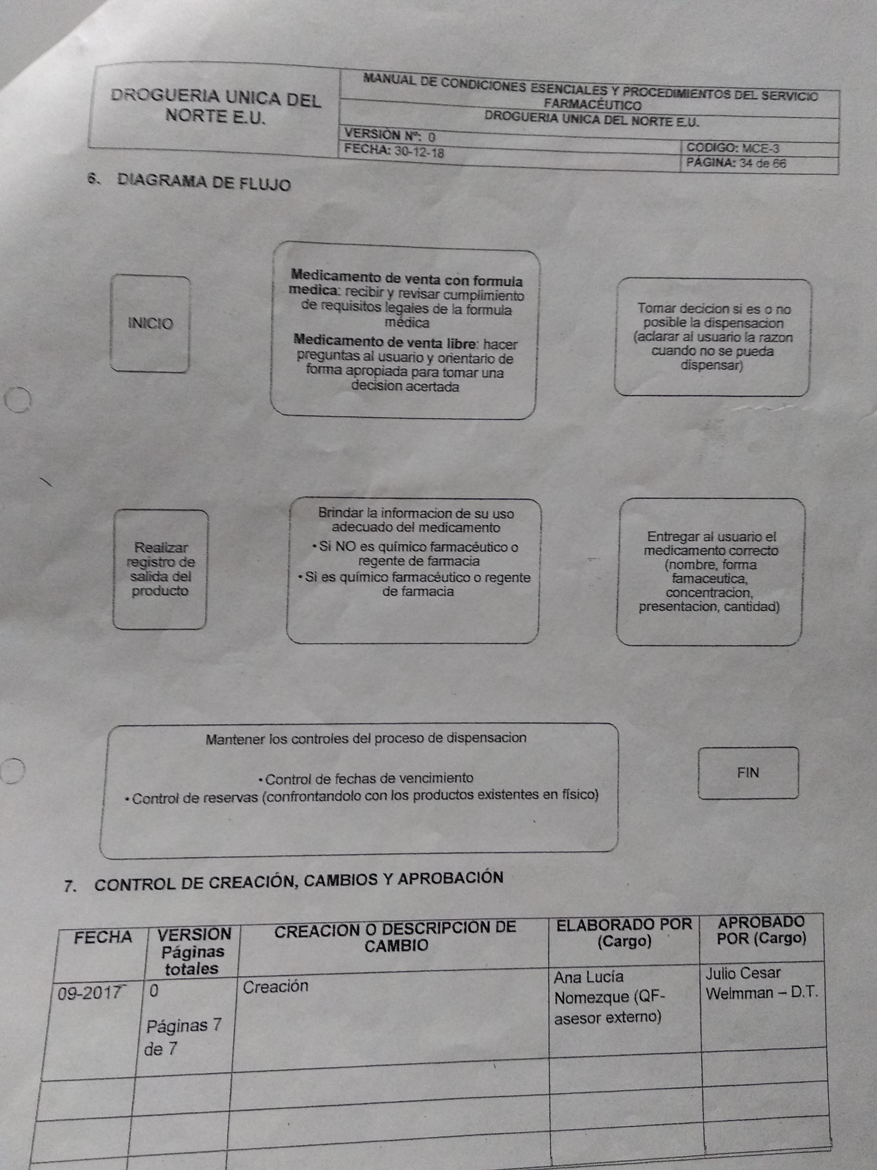
1.Tecnicas de levantamiento de informacion
Entrevista :
¿Cómo esta organizada la empresa?
¿Qué procesos maneja la empresa y como los describiría?
¿Qué misión tiene su empresa?
¿Cuál es el personal usado en la empresa que implementa el proceso?
¿Qué tipo de sistema de información se utiliza actualmente?
Análisis de Documentación
Entrevista

Slide 14
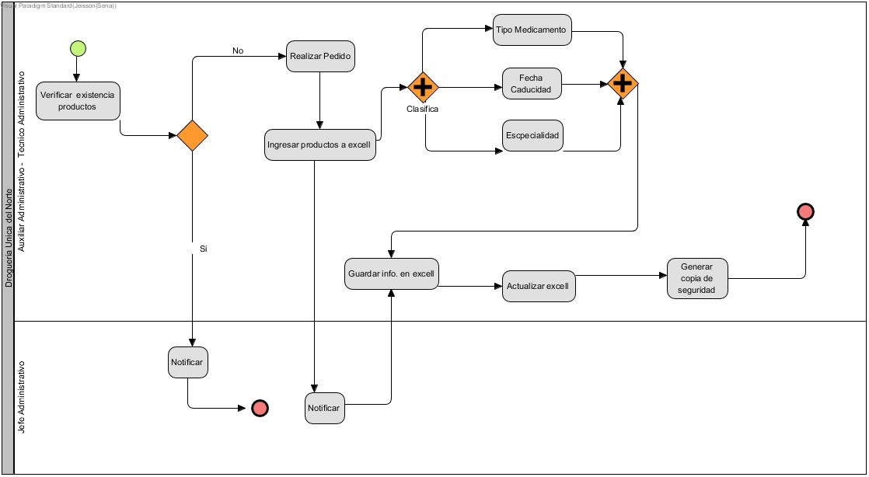
2.En el proyecto se evidencian la elaboracion del BPMN (Negocio Actual)
BPMN

Slide 15
3.En el proyecto se evidencian los requerimientos funcionales y no funcionales usando el estandar IEEE830 o historias de usuario Scrum
Requisitos Funcionales
Requisitos Funcionales
Requisitos No Funcionales
Identificación del requerimiento: | RF16
Nombre del Requerimiento: | El sistema deberá permitir al administrador modificar usuarios
Características: | Acción responsable por Jefe Administrativo
Descripción del requerimiento: | El sistema permitirá la administración de los usuarios al Jefe Administrativo para un correcto uso del sistema
Prioridad: Medio
Identificación del requerimiento: | RNF10
Nombre del Requerimiento: | El sistema de información deberá estar en capacidad de permitir en el futuro el desarrollo de nuevas actualizaciones
Características: | Acción responsable por el Sistema
Descripción del requerimiento: | El sistema permitirá una actualización para mejorar su optimización y estructura
Requerimiento no funcional: | RNF01 RNF06
Tipo: Capacidad de ser mantenido

Slide 16
Inventario de los recursos IT existentes
Procesador de icore I5
Memoria RAM de 4GB
Espacio disponible en el disco duro de 500GB
Sistema operativo Windows 7 (32 bits)

Slide 17
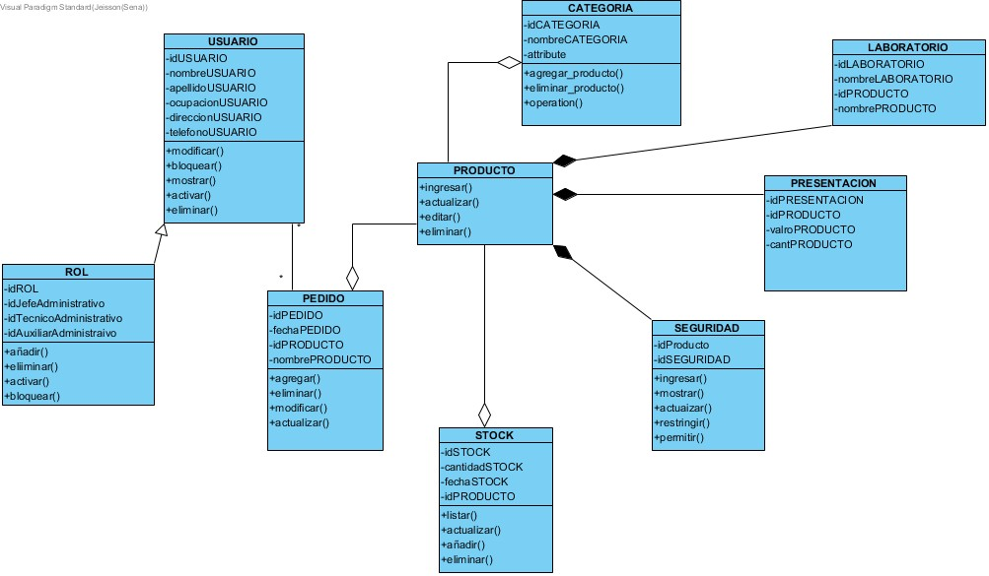
Diagrama de Clases
Diagrama de Clases

Slide 18
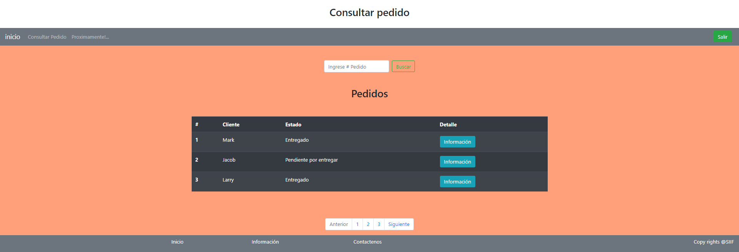
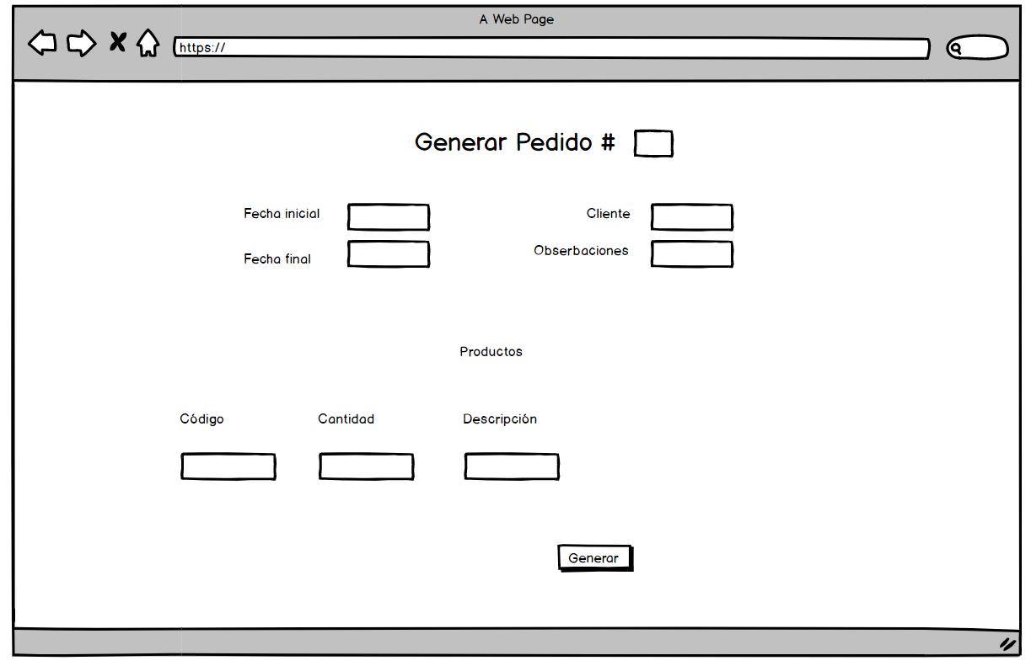
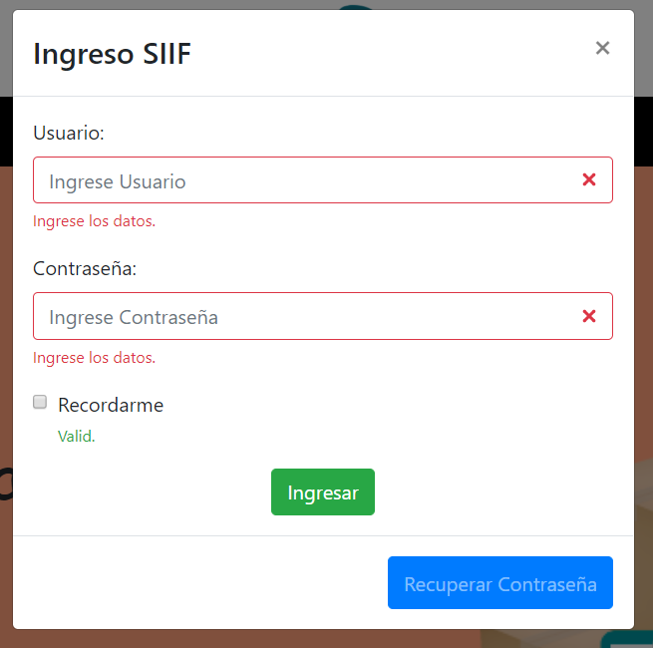
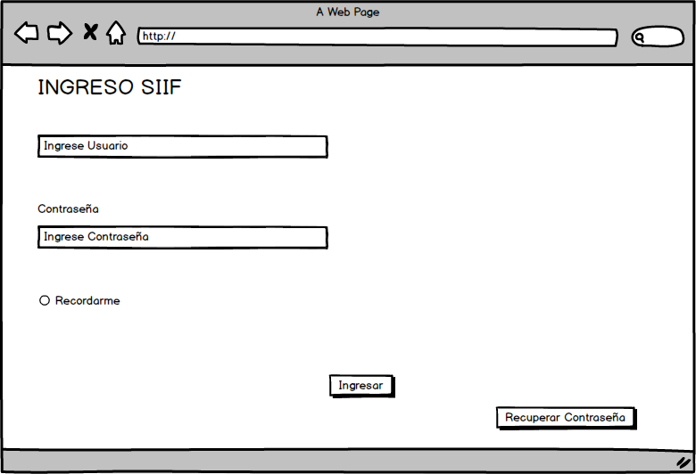
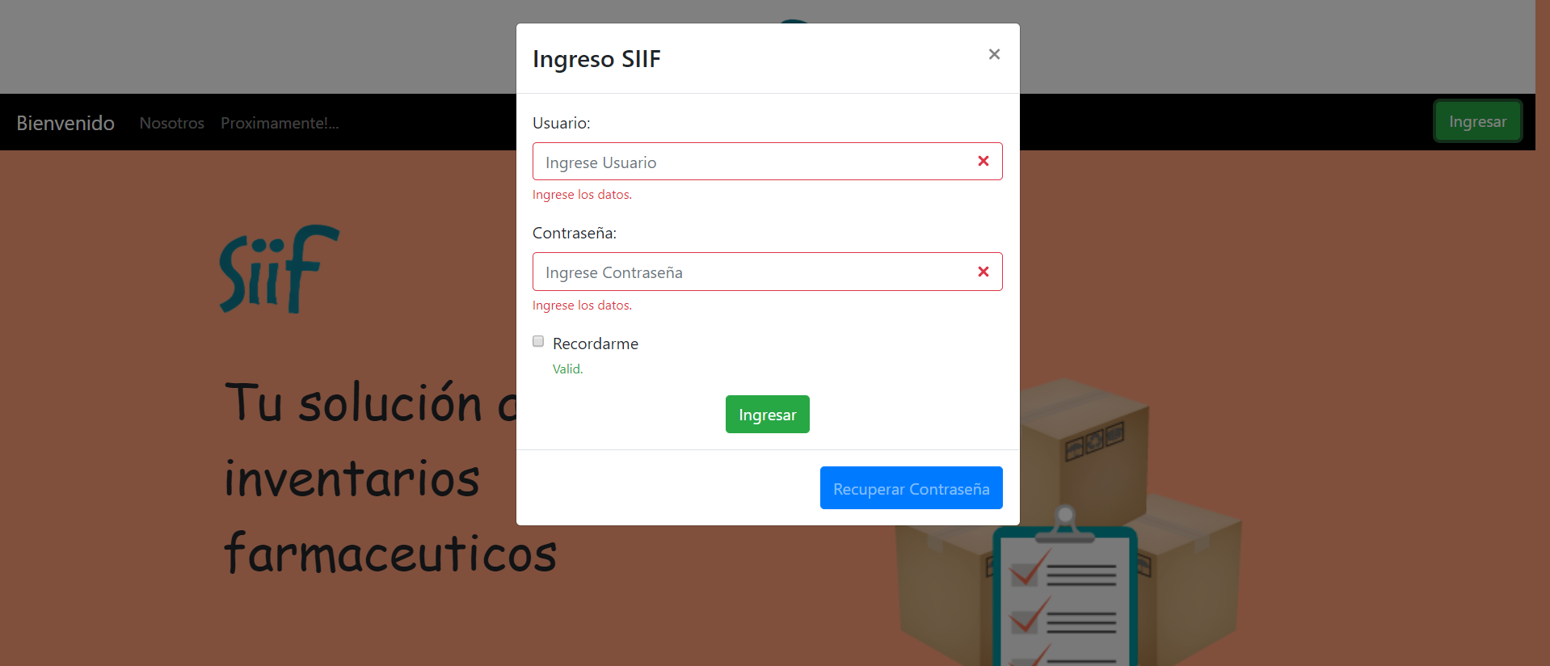
Prototipos
Ventana Listado de Productos
Ventana Listado de Productos
Ventana Listado de Productos
Ventana Listado de Productos
Mockups y Prototipos

Slide 19
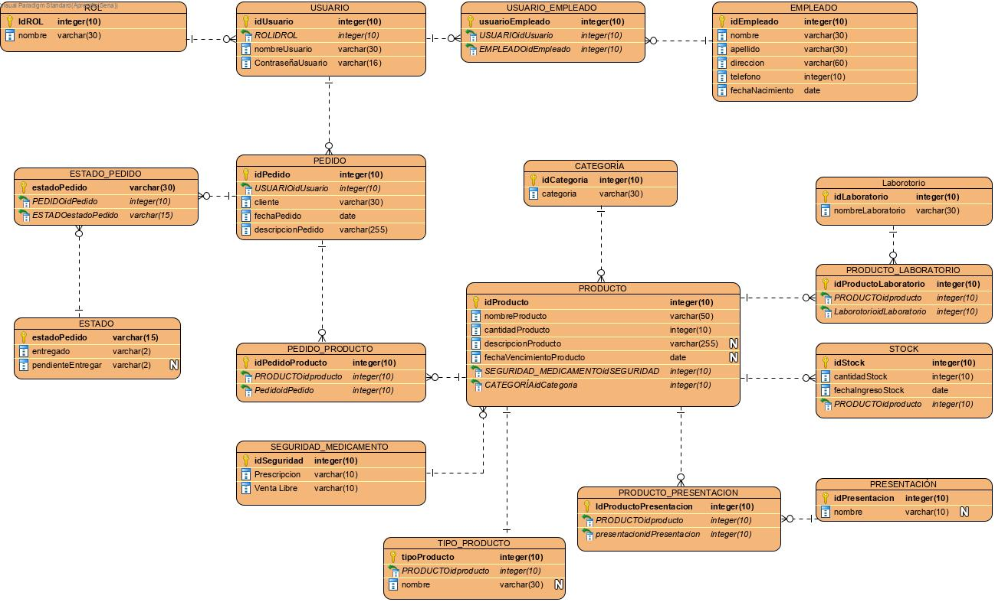
Modelo Relacional
MER

Slide 20
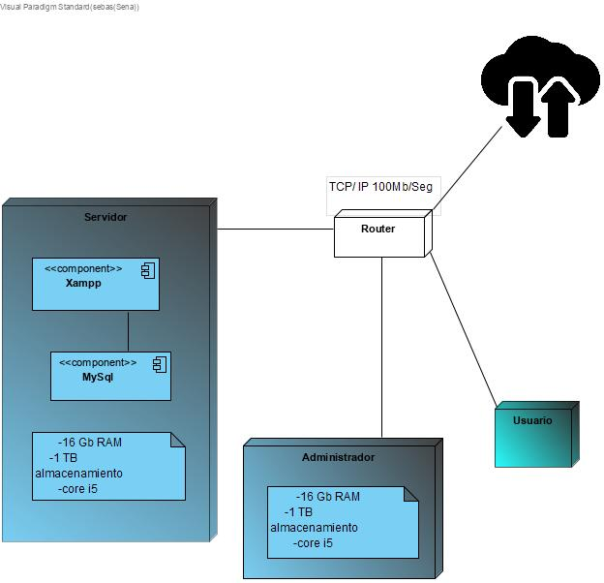
Diagrama de Distribucion
Diagrama de Distribucion

Slide 21
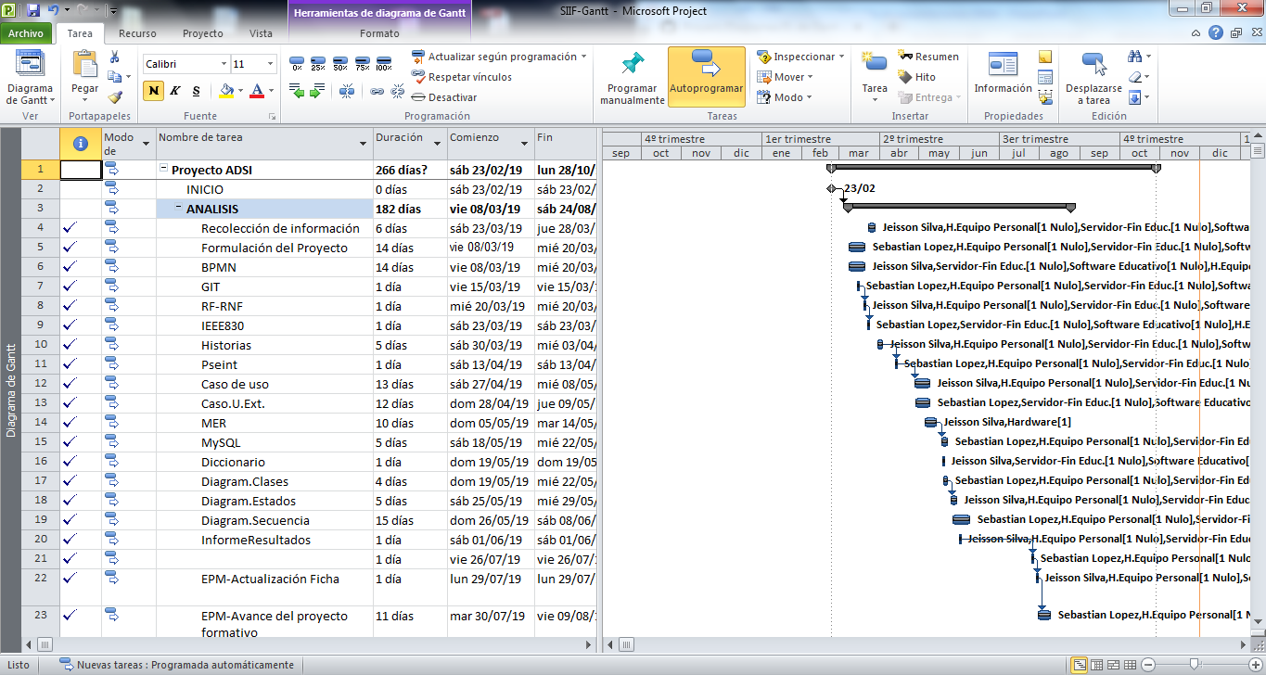
Diagrama de Gantt
Diagrama de Gantt

Slide 22


